Slide 1
ȚĂRI
din Europa

Slide 2
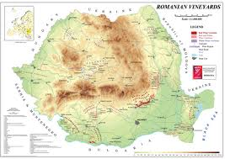
ROMÂNIA
România este o țară situată în sud-estul Europei Centrale, pe cursul inferior al Dunării, la nord de peninsula Balcanică și la țărmul nord-vestic al Mării Negre. Pe teritoriul ei este situată aproape toată suprafața Deltei Dunării și partea sudică și centrală a Munților Carpați. Se învecinează cu Bulgaria la sud, Serbia la sud-vest, Ungaria la nord-vest, Ucraina la nord și est și Republica Moldova la est, iar țărmul Mării Negre se găsește la sud-est.

Slide 3
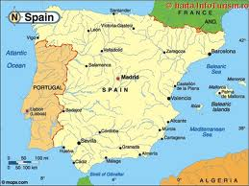
SPANIA
Regatul Spaniei (spaniolă Reino de España) sau Spania (spaniolă España) este o țară situată în sud-vestul Europei, membră a Uniunii Europene. În nord-est se învecinează cu Franța și Andora de-a lungul Munților Pirinei. Face parte din Peninsula Iberică împreună cu Portugalia și Gibraltar, având de asemenea două arhipelaguri, situate unul în Marea Mediterană (Insulele Baleare) și celălalt în Oceanul Atlantic (Insulele Canare). De asemenea, de Spania aparțin două mici teritorii din nordul Africii (care includ orașele autonome Ceuta și Melilla), precum și enclava Llivia din Pirinei.

Slide 4
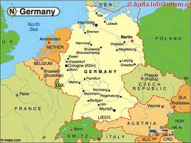
GERMANIA
Republica Federală Germania (în germană Bundesrepublik Deutschland), denumită colocvial Germania (Deutschland, sens literal: „țara germană”), este un stat în Europa Centrală. Face parte din organizații internaționale importante precum Consiliul Europei (1951), OCDE, Uniunea Vest-Europeană (1954), NATO (1955), Uniunea Europeană (1957), ONU (1973), OSCE și din zona euro.

Slide 5
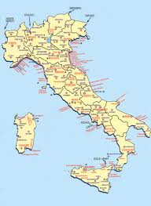
ITALIA
Italia, oficial Republica Italiană (italiană Repubblica Italiana, numele scurt este identic) este un stat suveran european, situat în cea mai mare parte pe Peninsula Italică și cuprinzând și câteva insule la Marea Mediterană, cele mai importante fiind Sicilia și Sardinia. Se învecinează cu Franța la nord-vest, Elveția și Austria la nord și Slovenia la nord-est. De asemenea înconjoară două enclave independente: San Marino și Vatican, și are și o exclavă înconjurată de Elveția numită Campione d'Italia. Capitala Italiei este Roma.

